Slide 1

B-Team App
Bibliotheksapp
Von Moritz Starke, Max Seiler, Marwin Dörschel, Christina Ulonska

Slide 2
Kernidee
Abspeichern und Sortieren von Büchern
Eintragen des Lesefortschrittes
Persöhnliches Fazit/Bewertung zu gelesenen Büchern
Bücher und Fortschritte teilen
Rückblick durch Statisktiken

Slide 3
Projektablauf

Slide 4
Verantwortlichkeiten
Aufteilung nach Featuresets:
Datenbank und Suche: Moritz
Lesefortschritt: Christina
Share-Funktion: Max
Statistiken: Marin
Design und Zusammenführung der einzelnen Funktionen gemeinsam

Slide 5
Koordination der Arbeit
Gruppentreffen
wöchentlich jeden Dienstag
Tools: Git, Slack

Slide 7
Aufgetretene Probleme
Durchführung
Nicht einhalten des Arbeitsleistung im gewünschten Zeitraum
Einzelnen Aufgaben schwerer als gedacht
Unterschiedliche Wissensstand (z.B. Java) der Mitglieder
Tools
Unwissen über Git
Unterschiedliche Versionen von Android Studio

Slide 8
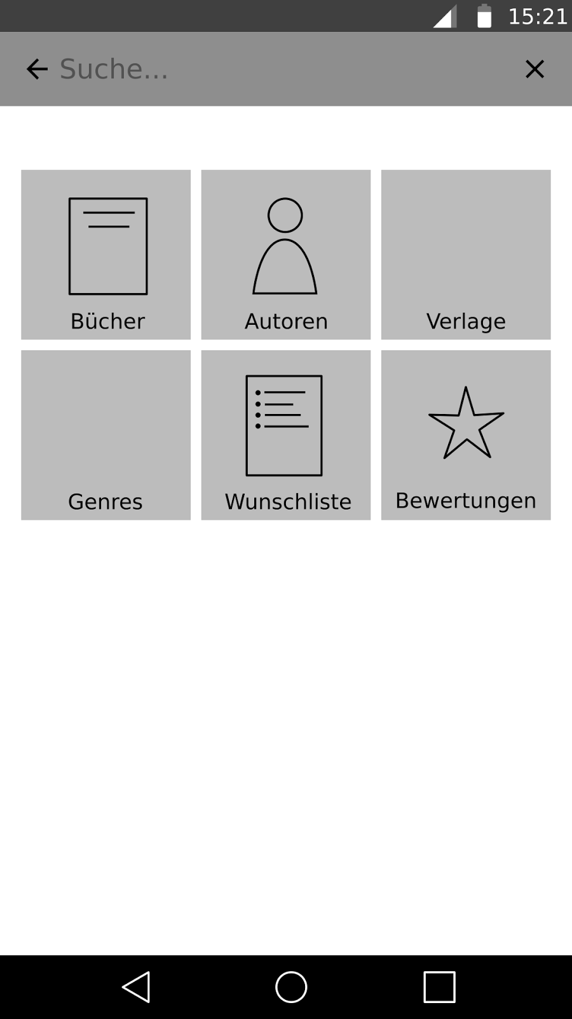
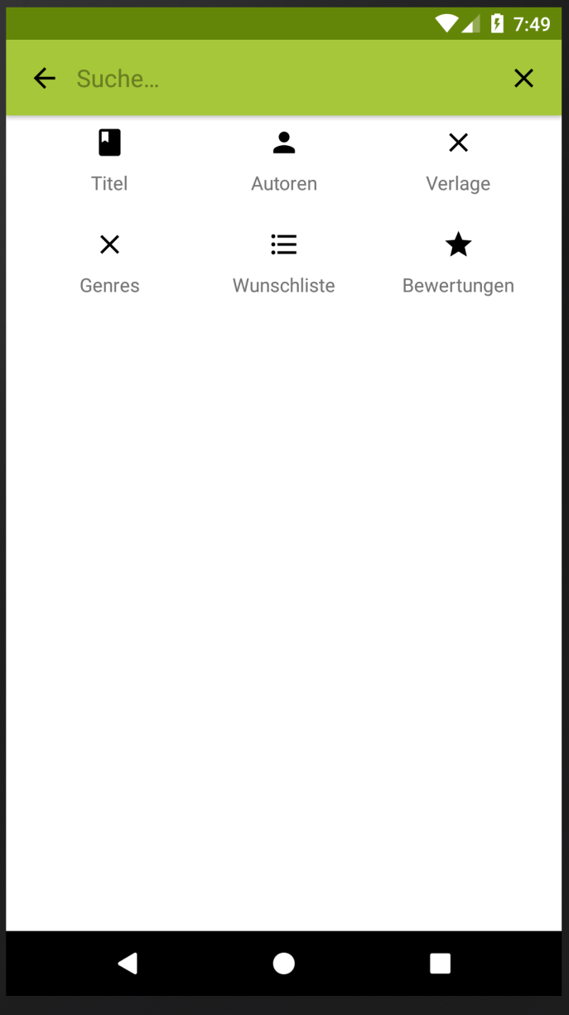
Mock-Ups vs jetziger Stand
Kategorienansicht /
Startseite

Slide 9
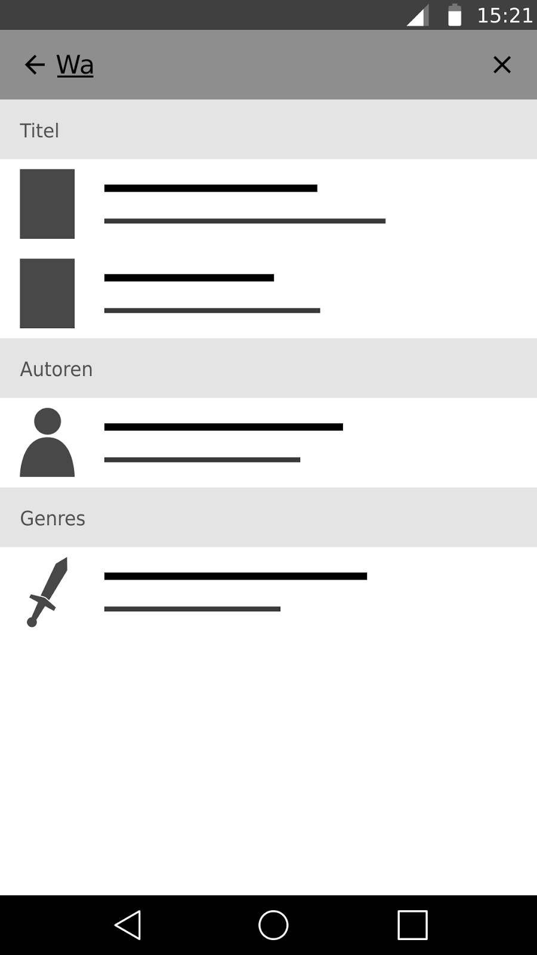
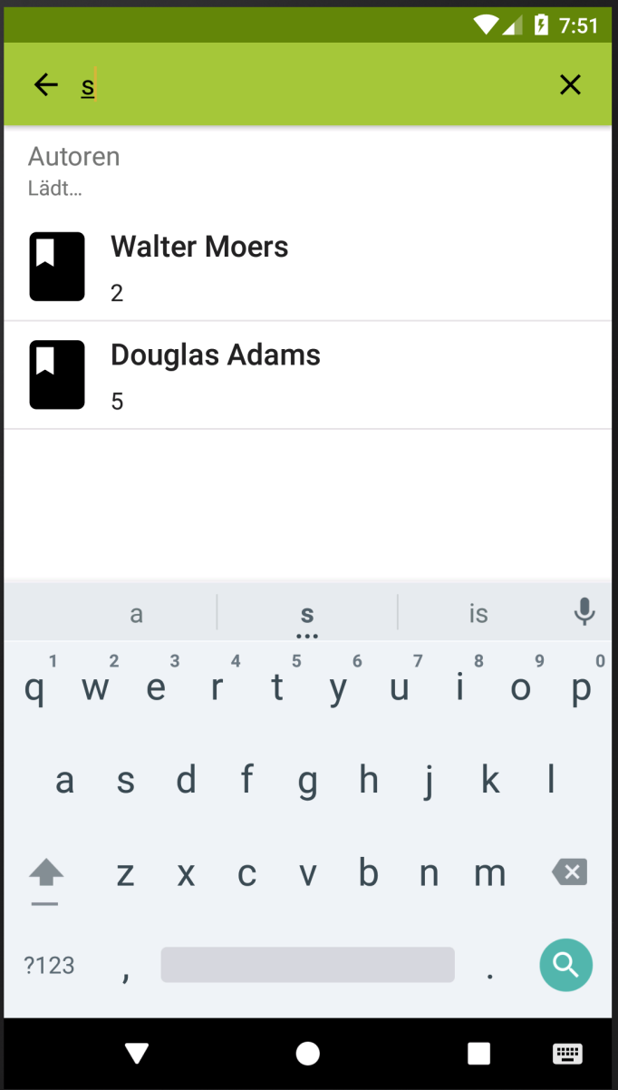
Mock-Ups
Suche in allen Daten

Slide 10
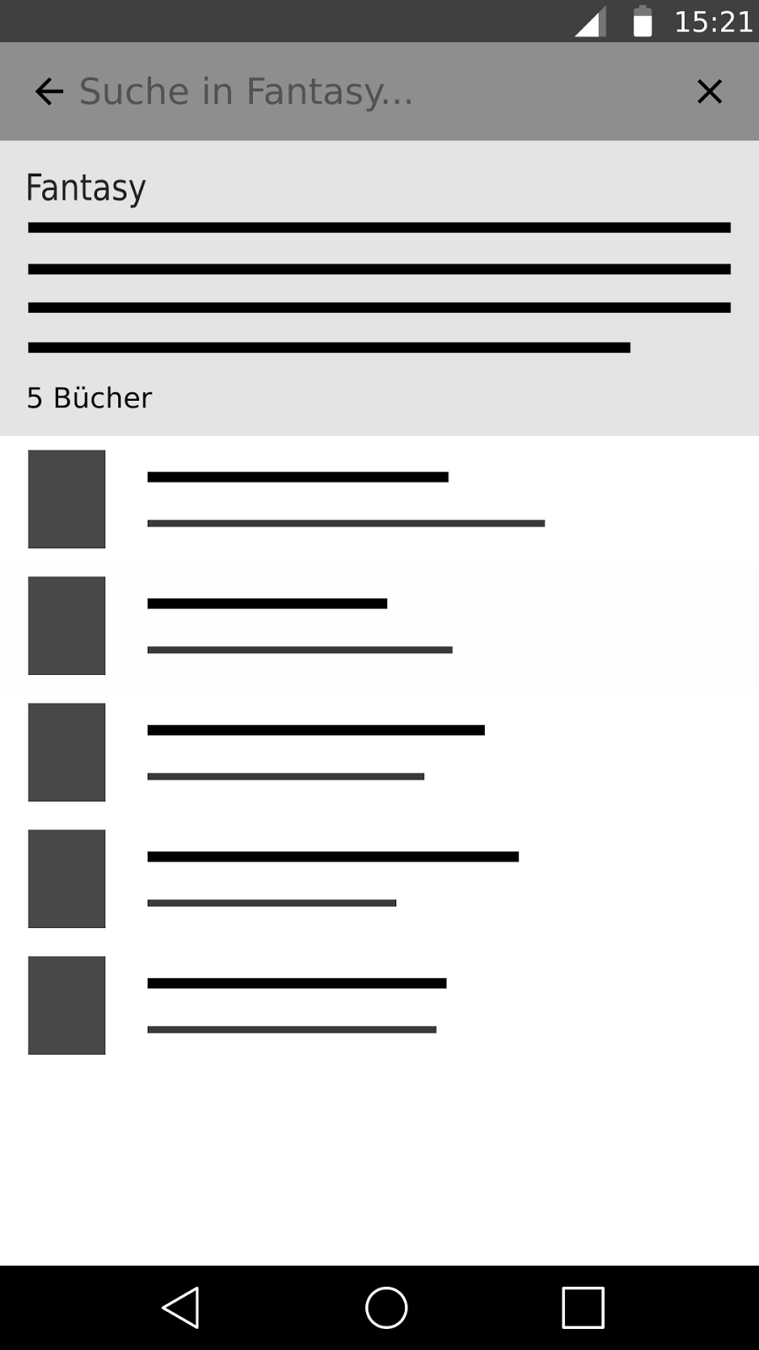
Mock-Ups
Suche in einer Kategorie

Slide 11
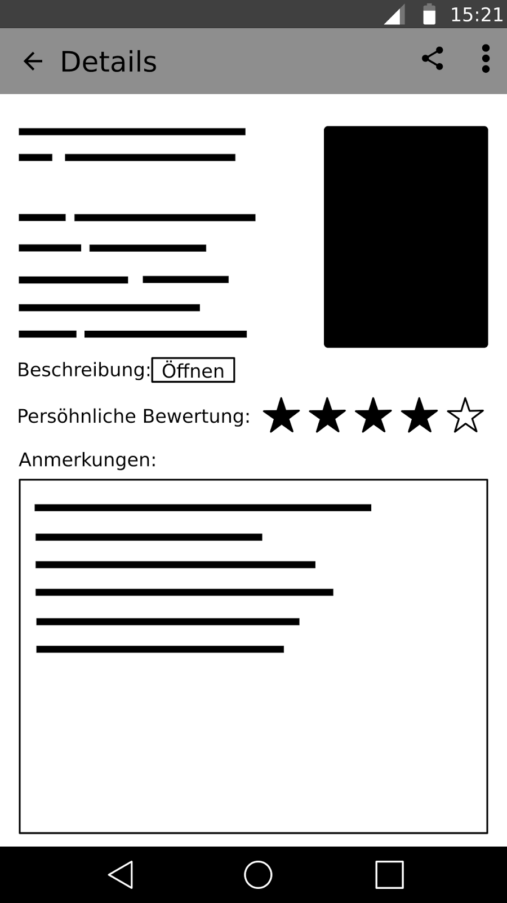
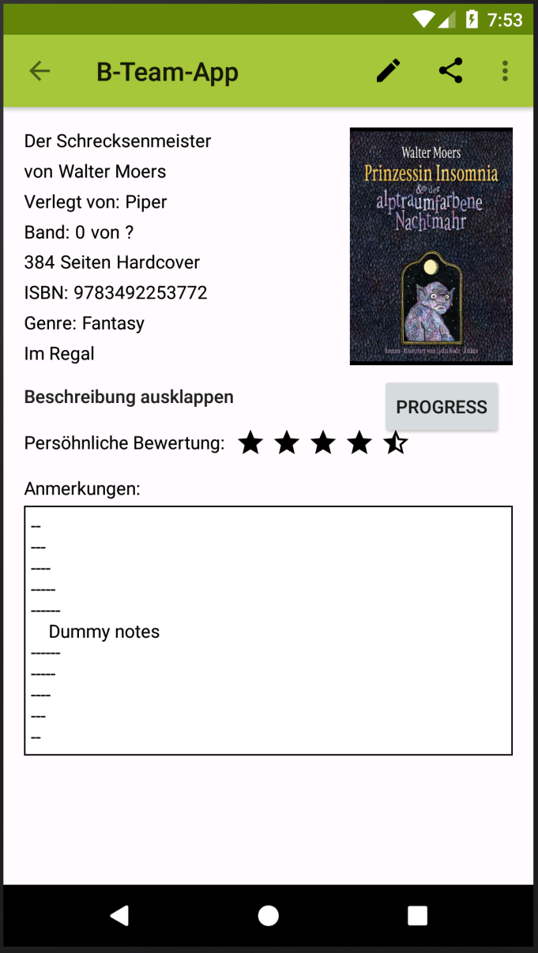
Mock-Ups
Detailansicht eines Buches

Slide 12
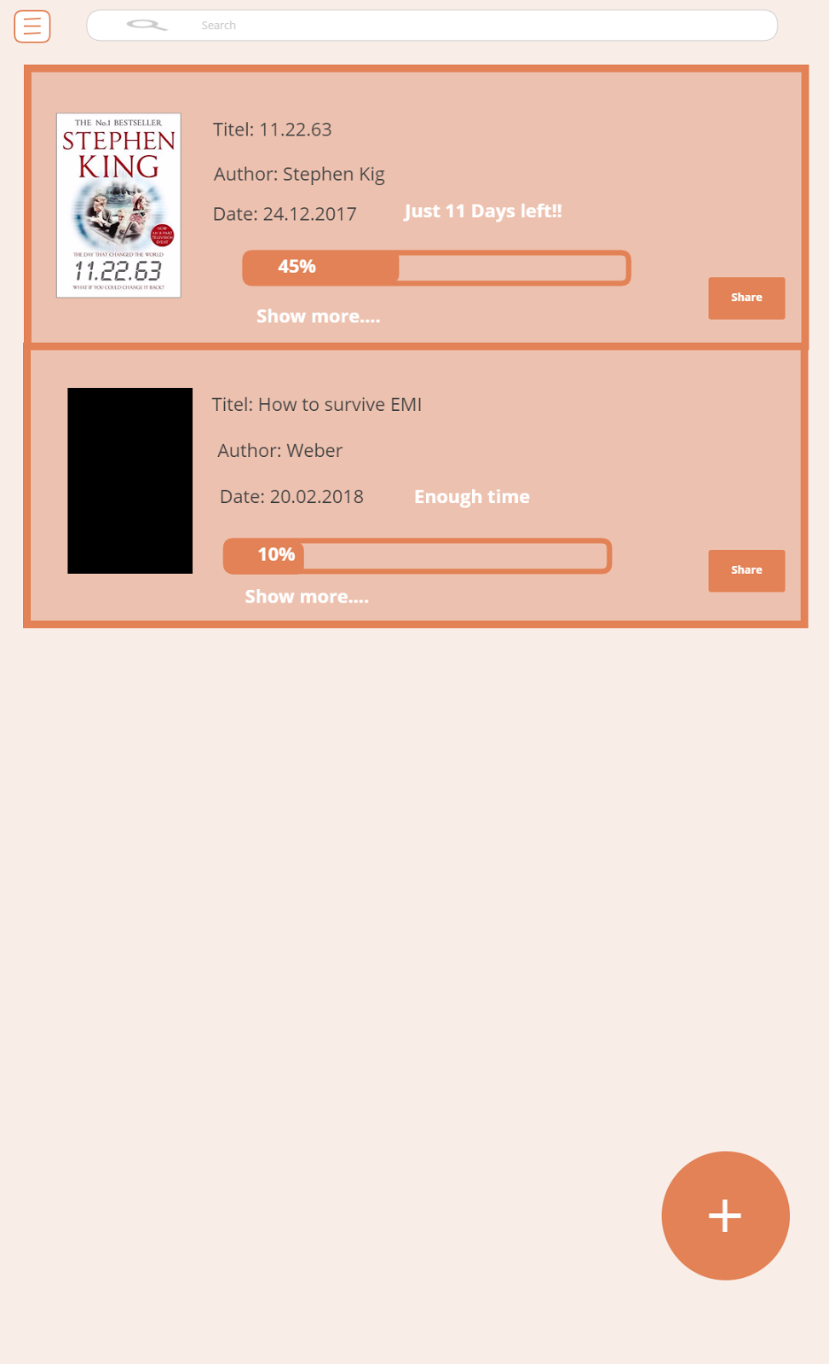
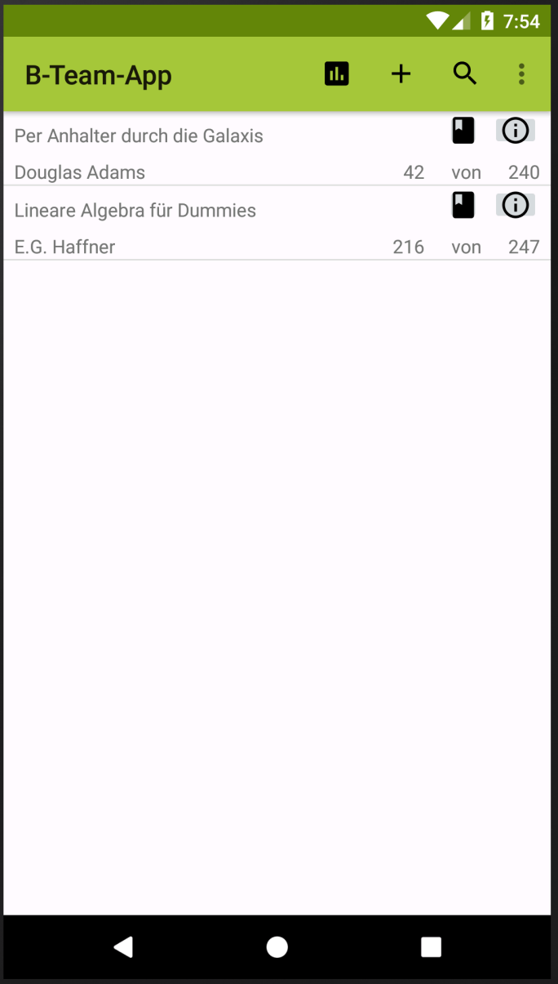
Mock-Ups
Startbildschirm mit den aktuellen Büchern

Slide 13
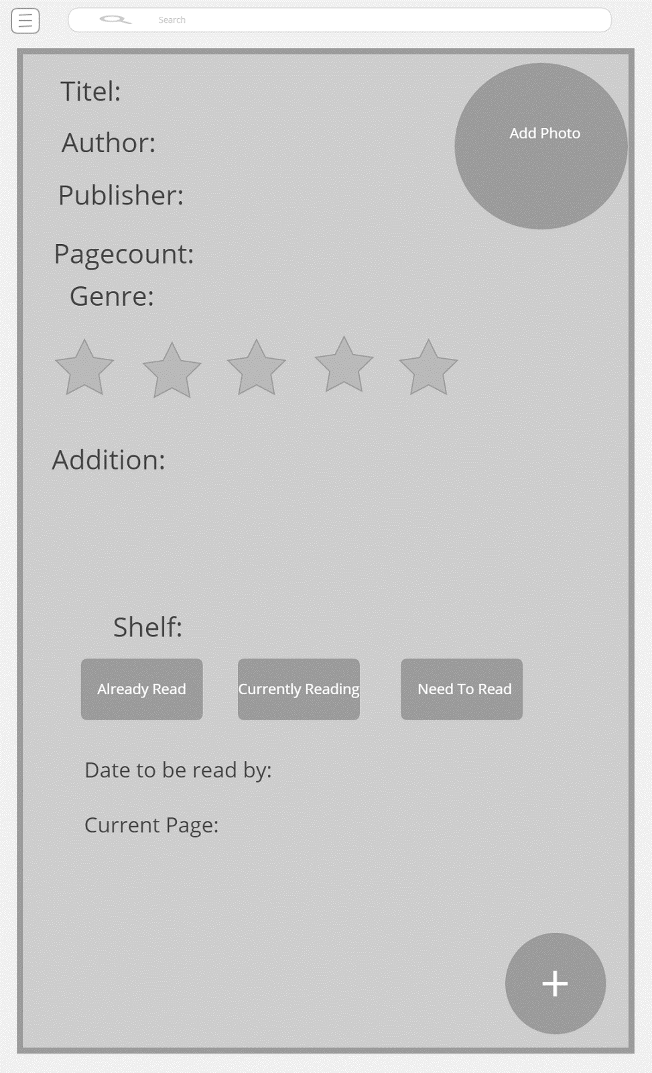
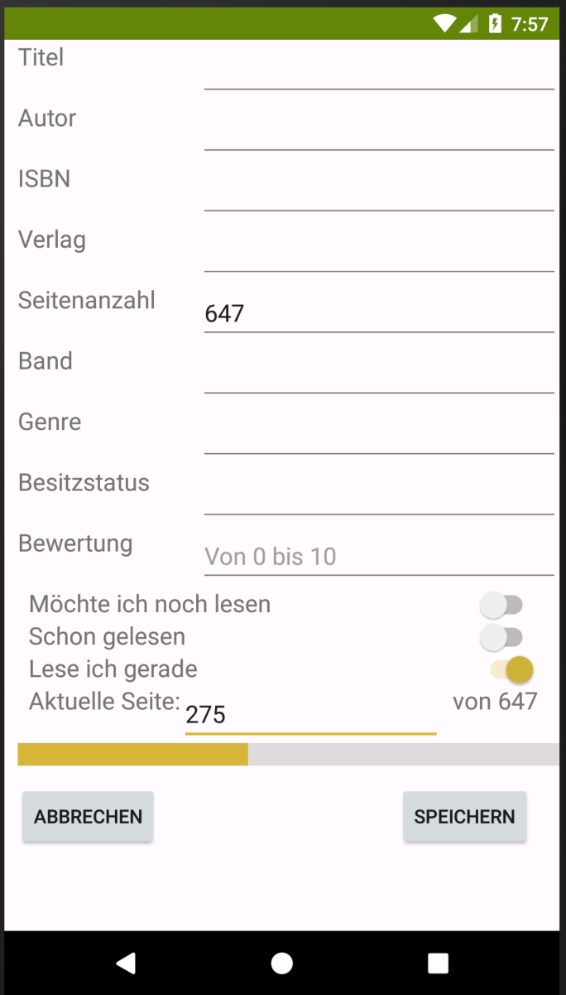
Mock-Ups
Neue Bücher hinzufügen mit
Integriertem
Lesestatus

Slide 14
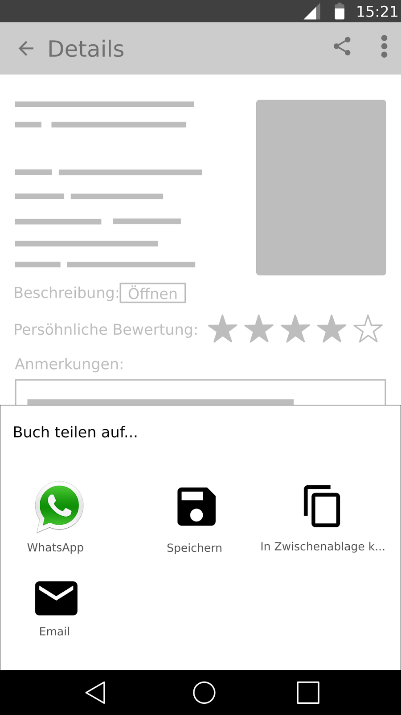
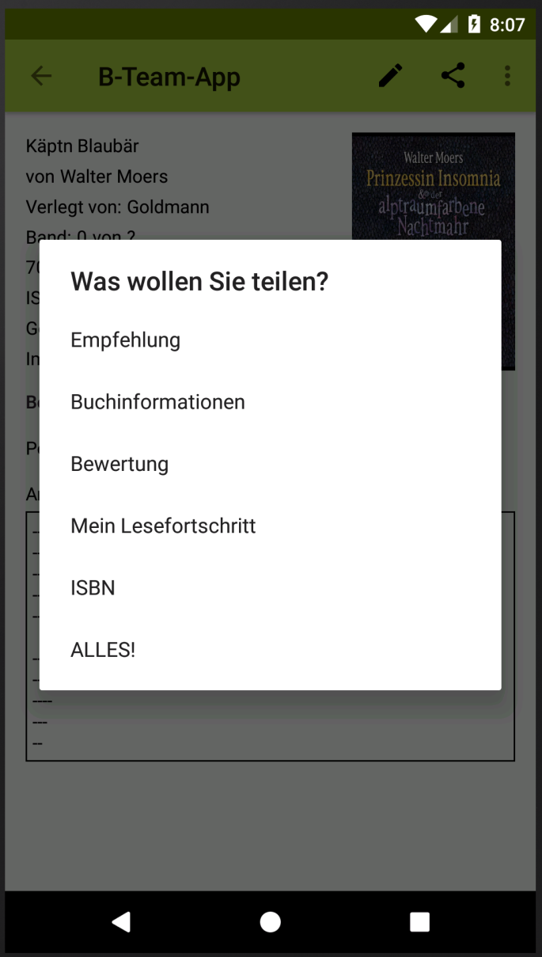
Mock-Ups
Teilen-Funktion

Slide 15
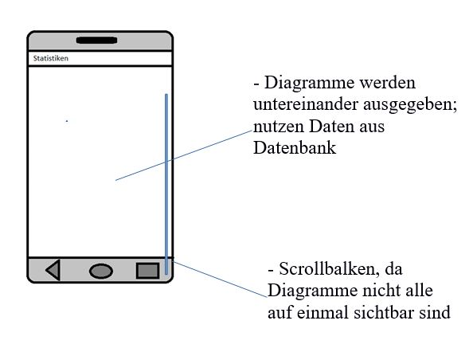
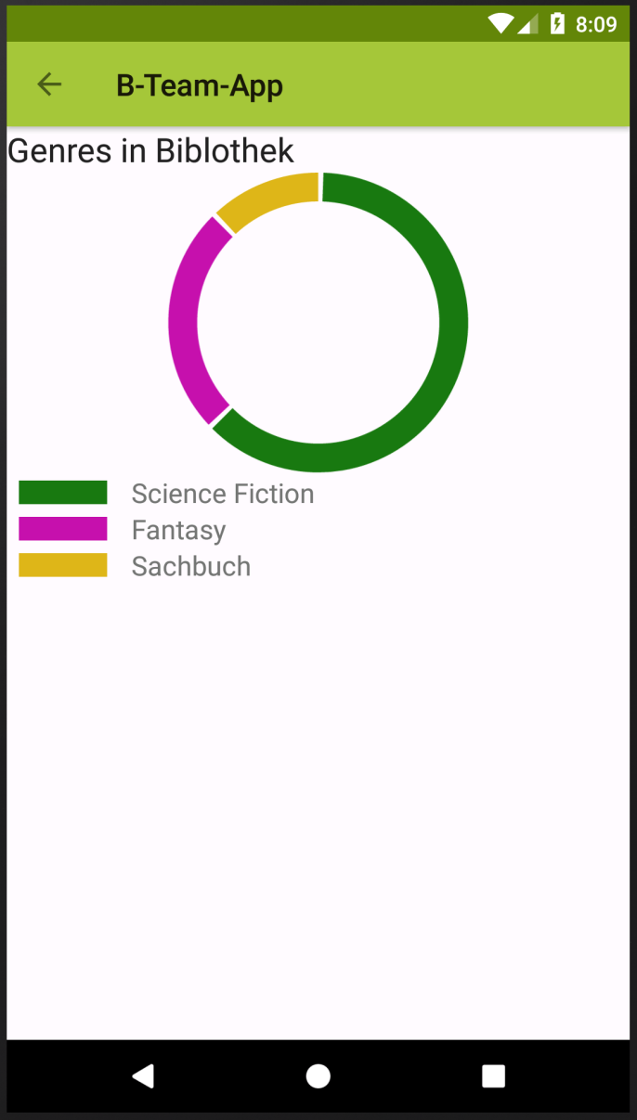
Mock-Ups

Slide 16
Fazit der App / Aktueller Standpunkt
Kernideen umgesetzt
App funktioniert
Keine zusätzlichen Funktionen
Insgesamt späte Umsetzung
Persönliche Entwicklung
Förderung der Teambildung und Freundschaftsentwicklung

Slide 17
Viel Dank fürs Zuhören! Noch Fragen?

